Slide 1
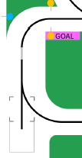
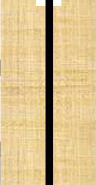
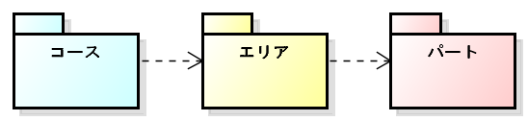
東海
愛知県刈谷市
２３８
しろくま
株式会社 日立超LSIシステムズ
チーム紹介、目標、意気込み
1. チーム紹介「しろくま」
1年目の新人5名と4年目の社員3名で活動しています。当社は東海地区では初参加です。チーム名には、しろくまのように真っ白な気持ちからスタートするという思いと、東京地区で参加しているパンダたちと一緒に頑張っていくという思いが込められています。目標はCS大会出場です。中部に北極の風を吹かせられるよう、頑張ります！
2. 設計コンセプト「しろくまでも分かる」
シンプルで見やすく、誰が見ても共通の認識が出来るモデルの作成を設計コンセプトとしました。チーム外部の人に理解してもらいやすく、チーム内部で認識の統一がしやすいモデルの作成を目標としました。
モデルの構成
1. 機能モデル
・攻略対象のシーソーエリアを4パートに分割した（下図参照）。 各パートで必要な要素技術を要求図を用いて抽出した。
・パート完了までの流れをアクティビティ図で表現した。
・姿勢制御や衝突検知などの要素技術のポイントを記載した。
２. 構造モデル
・シナリオを「コース」、「エリア」、「パート」の3つに 分割した。また、それぞれの結合度を低くしたことで、 動作の変更を容易とし、保守性と再利用性の向上を図った。
３. 振る舞いモデル
・「コース」、「エリア」、「パート」の切替や、各パート内の シナリオの動作をシーケンス図で表現した。
・シナリオ毎の走行方法と、動作切替に使用する検知手法の組み 合わせを記載した。
① | 進入ライン突破パート
② | シーソーダブルパート
③ | 通過ライン突破パート
④ | 着地パート
⑤ | シーソーエリア
１
２
5
4
３
モデルの概要
・モデリング対象：シーソーを通過する
・要求図、アクティビティ図を用いて必要機能を抽出した。
・走行体はシナリオに従って動作する。シナリオは走行方法と、 動作切替の為の検知手法の組み合わせである。
・シナリオは、走行コースを表す｢コース｣ 、走行箇所を表す ｢エリア｣ 、具体的動作を表す｢パート｣の3階層で表現した。 右記「モデルの構成」の「機能モデル」参照。
・コース完走、難所攻略までの動作の変更をシナリオ単位で 可能とし、保守性を向上させた。
・再利用性の向上を念頭に置いてクラス名を決め、コースが 変更されても再利用可能な設計を行った。
・シーソー上の走行では、姿勢制御を行うことでカラーセンサ とシーソーの接触による転倒を防止した。

Slide 2






しろくま
しろくま
デベロッパー部門 プライマリークラス
デベロッパー部門 プライマリークラス
出場地区：東海地区
1. 機能モデル
2. 構造モデル
3-1. 振る舞いモデル①
3-2. 振る舞いモデル②
4. 工夫点
1.1 要求分析
エリア
要求図を用いてシーソー攻略を行うために必要な機能を分析した。
パート
シーソー攻略では、以下4つのパートに
わけて考える。
「進入ラインを突破する」
「シーソーダブル」
「通過ラインを突破する」
「着地する」
シナリオ制御
シナリオは｢走行状態｣、｢検知手法｣、 ｢走行用のパラメータ｣を区間に応じてシーケンシャルに組合せたものである。
走行体は、シナリオに設定された検知を用いて現在区間を判定し、シナリオを切り替えていく。
(例：距離検知を用いることでシーソー攻略エリアに移行)
!
!
!
!
1.1.1 進入ラインを突破する
[アクティビティ図]
ポイント①
姿勢制御を同時に行う${AC}^{∗1}$ライントレース！
姿勢制御を同時に行っているものを
「${AC}^{∗1}$ライントレース」「${AC}^{∗1}$ノンライントレース」
とする。(※姿勢制御については工夫点シート参照)
ポイント②
ジャイロセンサ値の合計で判定！
閾値を一定回数超える判定の場合、衝突前に
誤検知をすることがあった。
ポイント③
衝突との区別化を図る！
ジャイロセンサ値によって検知をした場合、
シーソーとの衝突を誤検知することがあった。
1.1.2 シーソーダブル
[アクティビティ図]
1.1.3 通過ラインを突破する
[アクティビティ図]
!
!
!
!
ポイント⑥
ジャイロセンサ値で判定！
通過ラインを突破したことを判定しなければ、
走行体が「着地する」区間に入ったことを
判定することが出来ない。
!
!
!
!
!
!
!
!
ジャイロセンサ値から
通過ライン突破時の走行体の揺れを読み取る！
図1.1.3 通過を突破する
図1.1.1 進入ラインを突破する
図1.1.2 シーソーダブル
ポイント③
ポイント④ ジャイロセンサ値で判定！
走行体にシーソー上を直進させたところ、
ジャイロセンサ値がシーソーの傾きによって
変化していることが分かった。
ポイント⑤ 左右モータの回転角を監視！
シーソーが傾いたとき、走行体が加速するため、
シーソーから落下する。
落下を防ぐために、逆方向へ走行させることで
制動力をかける。
制動制御により走行体を安定させる。
走行体が安定したかは、安定検知を用いて検知
する。
安定検知は設定した左右モータ回転角の目標値に
一定回数一致したことを検知する。
動作内容は以下である。
①左右モータ回転角を監視し、安定検知の
目標値との差に応じて、左右モータへの
指示値を変化させる。
②左右モータ回転角が目標値と一定回数
一致し、制動制御を終了する。
1.1.4 着地する
[アクティビティ図]
ポイント⑦
倒立制御を切ることで倒立停止の転倒を防ぐ！
通過ライン突破後に走行体が少し前に傾いていることがあった。
この状態で停止を行うと前方向に転倒する。
衝突?
昇段?
($＊1$：Angle Control)
ジャイロセンサ値から
シーソーが傾いたことを判定！
ジャイロセンサ値の変化量の合計によって
判定することで、衝突検知の検知精度を向上！
傾き直前
傾き時
衝突!
！
図1.1.4 着地する
昇段!
左右モータ回転角の前進量によって
判定することで、衝突検知と昇段検知を区別化！
制動力を変化させることで
滑らかな制動制御を実現！
倒立制御をせず前進する動作を追加することで
タイヤだけが前に進み、走行体が後ろに傾く特性を利用！

Slide 3
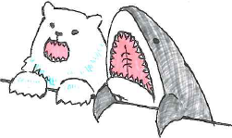
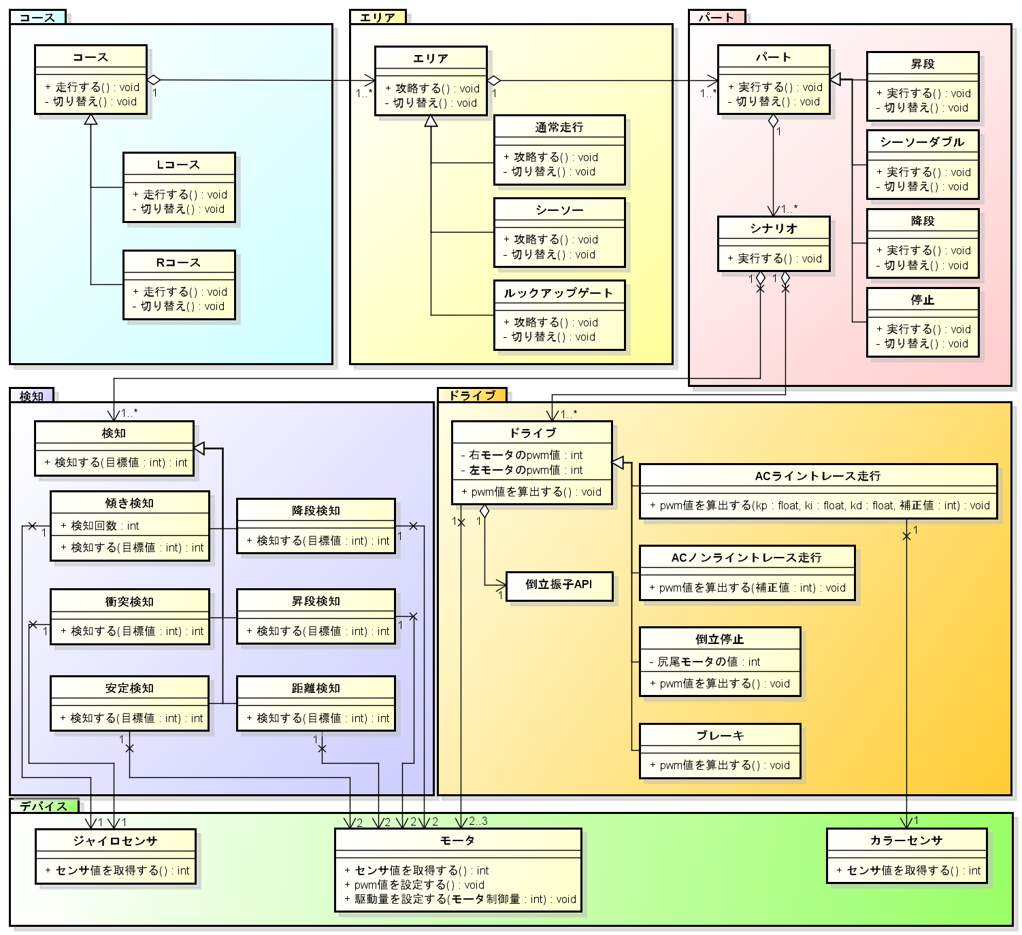
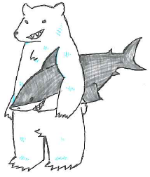
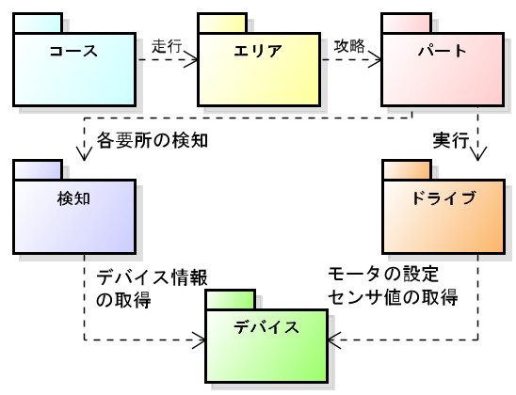
しろくま
しろくま
デベロッパー部門 プライマリークラス
デベロッパー部門 プライマリークラス
出場地区：東海地区
1. 機能モデル
2. 構造モデル
3-1. 振る舞いモデル①
3-2. 振る舞いモデル②
4. 工夫点
2.１ シナリオの階層化
2.３ クラス図
再利用するためにクラスの名称を変更した。
シナリオを「コース」「エリア」「パート」の3階層で表現する。
コース ：走行コース
（例：Lコース，Rコース）
エリア ：走行箇所
（例：通常走行，シーソー）
パート ：具体的動作
（例：昇段，シーソーダブル）
これらの関係を右図に示す。
昇段 | 進入ラインを突破する
降段 | 通過ラインを突破する
停止 | 着地する
シーソー攻略に関連するものを抽出して記述している。
コース
エリア
エリア
エリア
パート
パート
パート
シナリオ
シナリオ
動作の切り替えは、シナリオだけでなく
上記の単位で変更可能である。
→保守性・再利用性の向上
2.２ パッケージ図
!
!
!
提供APIのため省略
パッケージ | 役割
コース | 走行するコースを設定する。
エリア | 攻略するエリアを設定する。
パート | 実行するパートを設定する。
ドライブ | パート攻略に必要な機能を設定する。
検知 | シナリオを移行するタイミングを検知する。
デバイス | 各種センサ、モータ値の取得・設定を行う。
!
多重度2->左右タイヤ
多重度3->左右タイヤ+尻尾

Slide 4
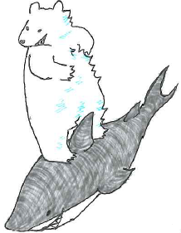
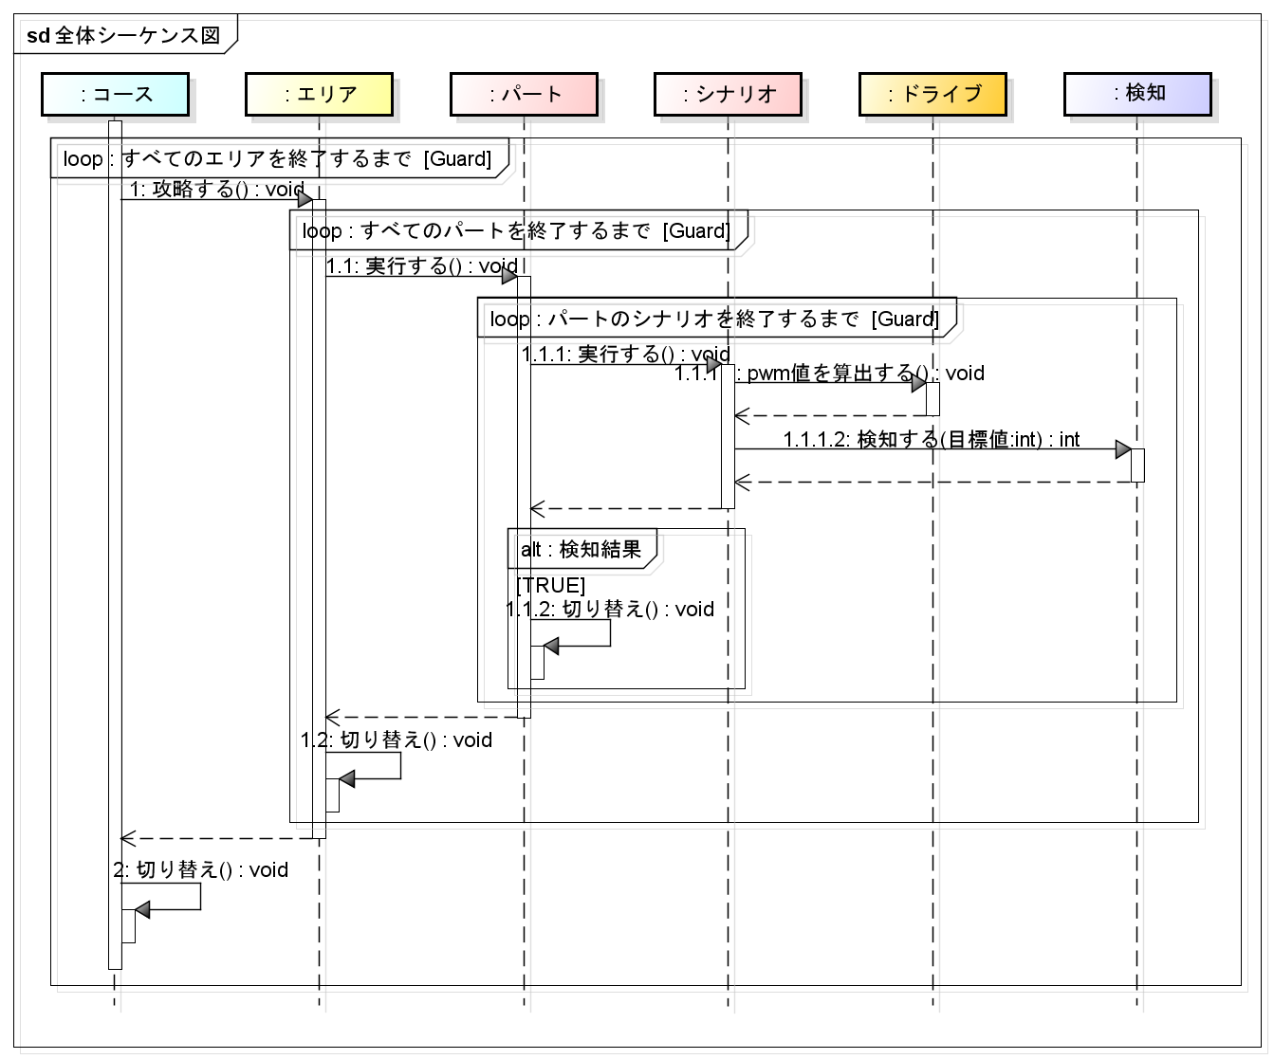
しろくま
しろくま
デベロッパー部門 プライマリークラス
デベロッパー部門 プライマリークラス
出場地区：東海地区
1. 機能モデル
2. 構造モデル
3-1. 振る舞いモデル①
3-2. 振る舞いモデル②
4. 工夫点
３.1 全体シーケンス図
３.2 シナリオ内機能の組み合わせ
「コース」、「エリア」、「パート」の動作を、
下記シーケンス図に示す。
シーソー内の各シナリオで使用するドライブ・検知機能の
組み合わせを下表に示す。
エリア/パート名 |  | ドライブ | 検知
シーソーエリア | 昇段
 | シーソーダブル
 | 後段
 | 停止
ACライントレース走行
衝突検知
!
ACノンライントレース走行
昇段検知
!
ACノンライントレース走行
安定検知
!
ブレーキ
傾き検知
!
ACノンライントレース走行
降段検知
ACノンライントレース走行
距離検知
倒立停止
距離検知

Slide 5
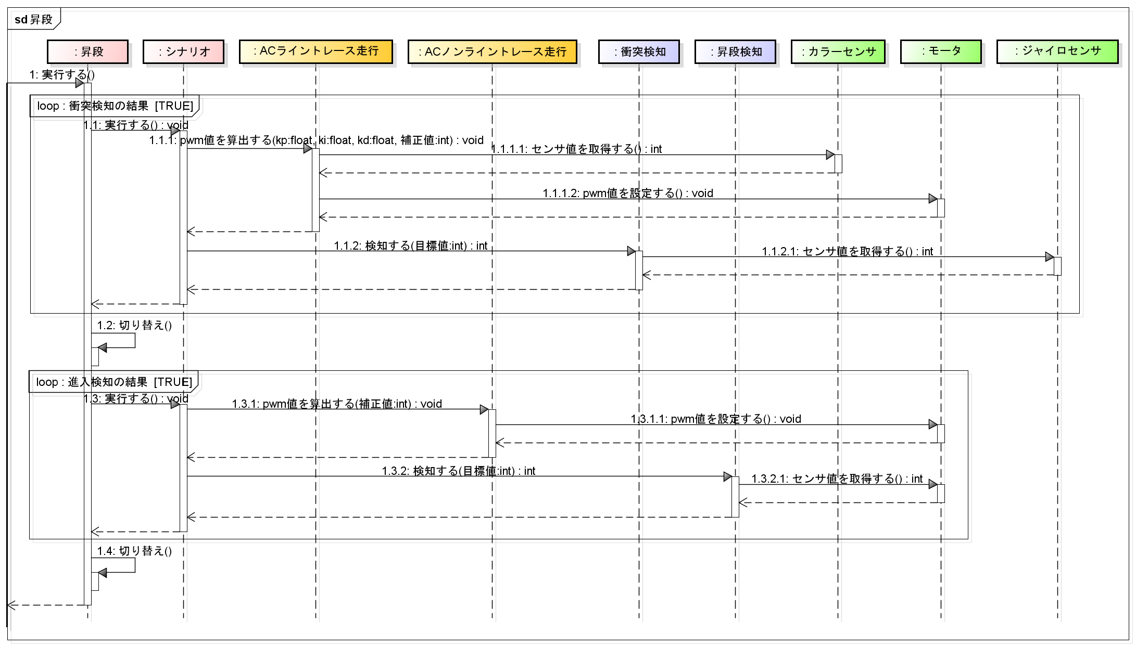
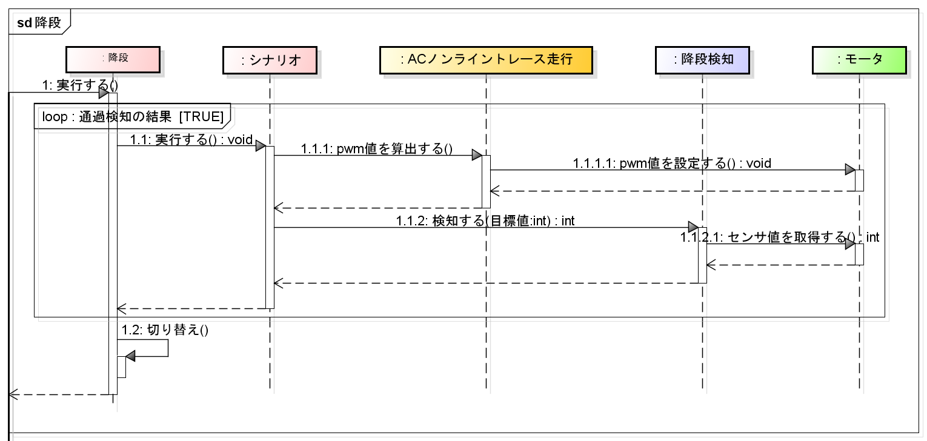
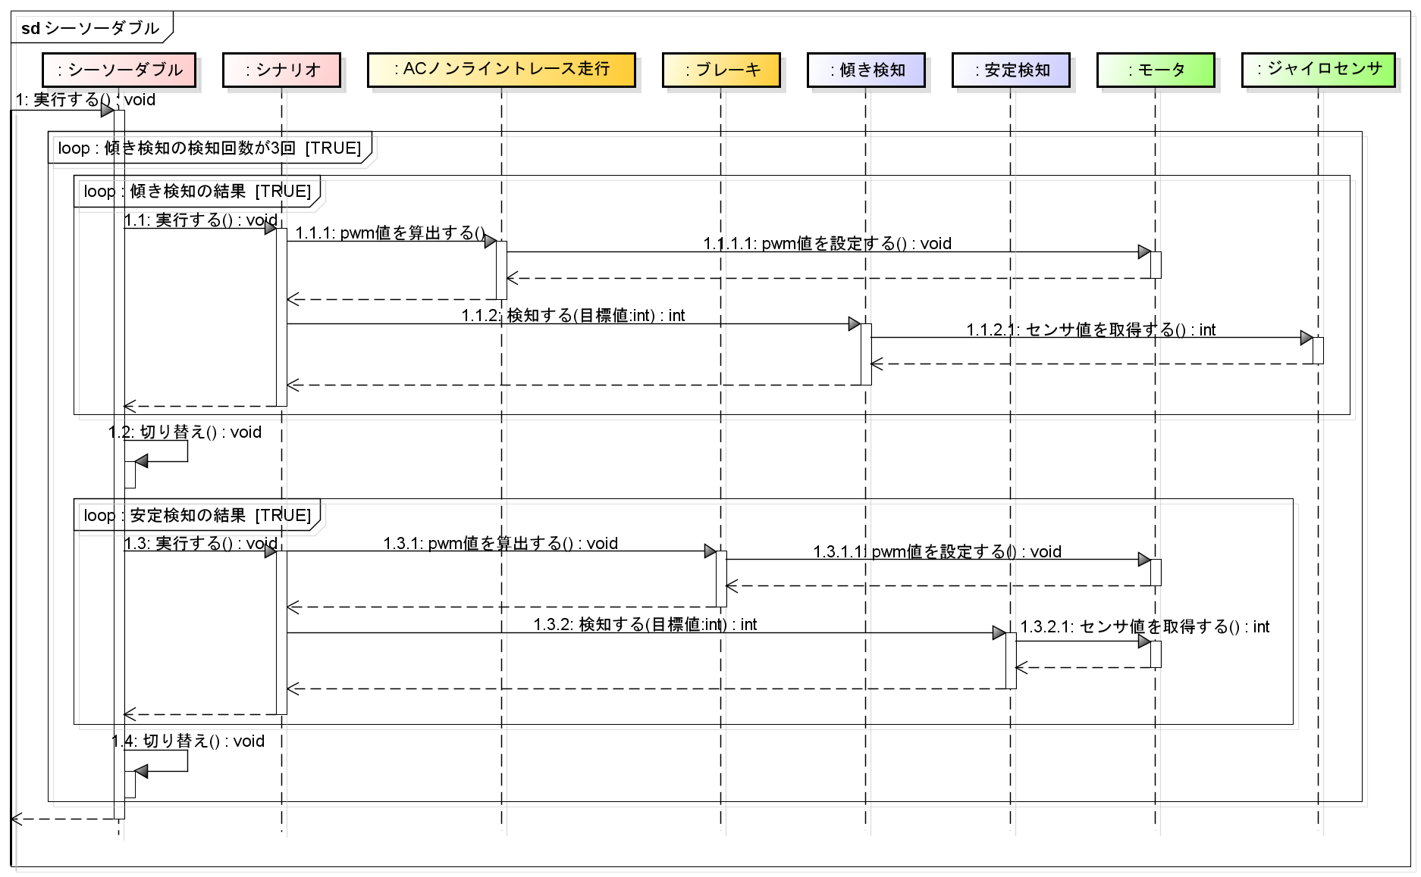
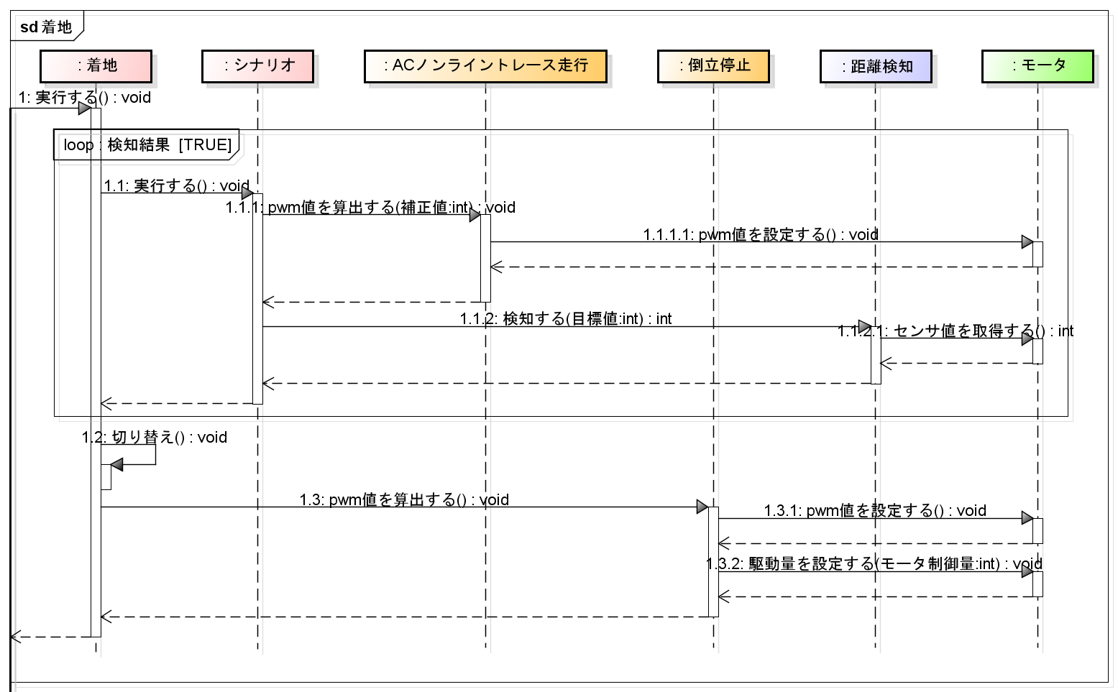
しろくま
しろくま
デベロッパー部門 プライマリークラス
デベロッパー部門 プライマリークラス
出場地区：東海地区
1. 機能モデル
2. 構造モデル
3-1. 振る舞いモデル①
3-2. 振る舞いモデル②
4. 工夫点
３.3 昇段
以下のシーケンス図は、シーソー攻略パートでのクラスの振舞いを示す。
検知によって
シナリオを切り替えてるよ！
３.5 降段
３.4 シーソーダブル
３.6 着地

Slide 6

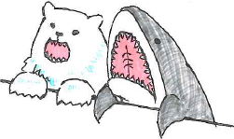

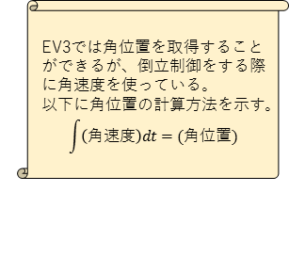
しろくま
しろくま
デベロッパー部門 プライマリークラス
デベロッパー部門 プライマリークラス
出場地区：東海地区
1. 機能モデル
2. 構造モデル
3-1. 振る舞いモデル①
3-2. 振る舞いモデル②
4. 工夫点
4. しろくま式姿勢制御
4.4 対策の効果
走行体が
前に傾いている？
4.1 シーソー攻略における問題点
カラーセンサが
シーソーに衝突する。
問題点
走行体が前に傾いていると推測。
角速度から角位置を計算し、走行体の傾きを調べた。
衝突
EV3では角位置を取得することができるが、倒立制御をする際に角速度を使っている。
以下に角位置の計算方法を示す。
$$\int{\left(角速度\right)dt=(角位置)}$$
走行体の傾き
スタート
スタートを衝突するまでに
約28[deg]のずれが発生している。
図4.1 走行開始からシーソー衝突までの角位置の変化
図4.4 走行開始からシーソー衝突までの角位置の変化
走行体が少しずつ前に傾いていることが判明
角速度に原因が！！
倒立振子APIに渡す角速度の値を
補正することで、
走行体の角位置が45%改善！
4.2 原因
角速度のグラフを作成したところ、走行中に徐々に大きくなっていることが確認できた。
表4.1 昇段の成功率
 | 1 | 2 | 3 | 4 | 5 | 6 | 7 | 8 | 9 | 10 | 成功率
補正なし | ○ | × | × | × | × | ○ | ○ | × | × | × | 30%
補正あり | ○ | ○ | ○ | ○ | ○ | ○ | ○ | ○ | ○ | ○ | 100%
図4.2 走行開始からシーソー衝突までの角速度の変化（対策前）
昇段の成功率100%達成！
登りやす～～い！
4.3 対策
倒立振子APIに渡す角速度の値を補正する。
→走行体が前に傾かないように抑制！
4.5 まとめ
倒立振子APIに渡す角速度の値を補正することで走行体の姿勢を改善！
走行体の角度が45%改善し、昇段の成功率100%達成！！
図4.3 走行開始からシーソー衝突までの角速度の変化（対策後）

